Slide 1

金蝉脱壳
每一年的夏天，
在木麻黄树上、在风铃木树上，
真真实实的「金蝉脱壳」正上演着......

Slide 2
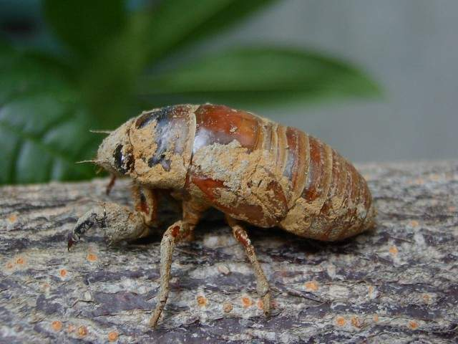
蝉妈妈在植物的枯枝上产卵，孵化后的小若虫掉落地面，便钻进地底生活，以吸食植物的根部汁液为生，而这时间要三、五年甚至十七年之久。
若虫经过数次脱皮，身体由白色变为褐色，钻出地面并爬到树干上。

Slide 3
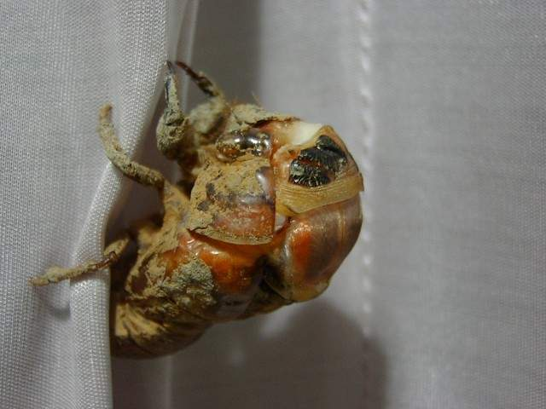
若虫就要「金蝉脱壳」了！
由背部中央裂开一条缝，依靠体内的血液冲涨和肌肉的收缩，准备变成一只长着透明翅膀的成虫--蝉。

Slide 4
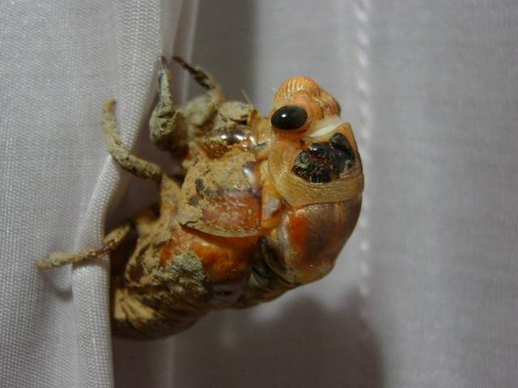
头部伸出来了！

Slide 5
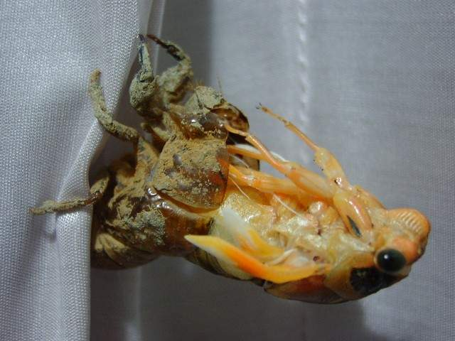
一直挺出身子，比原身体大多了。

Slide 6
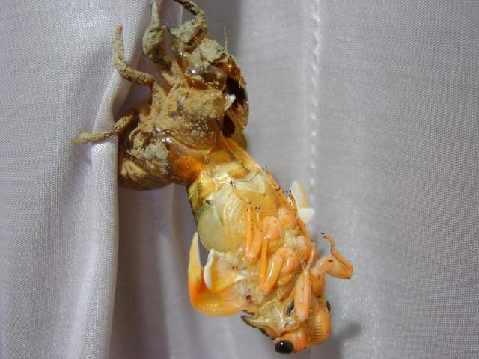
此时翅膀也缓慢的伸长。

Slide 7
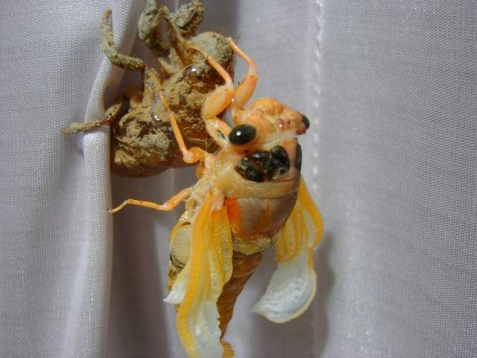
刚伸出的翅膀呈弯曲状。

Slide 8
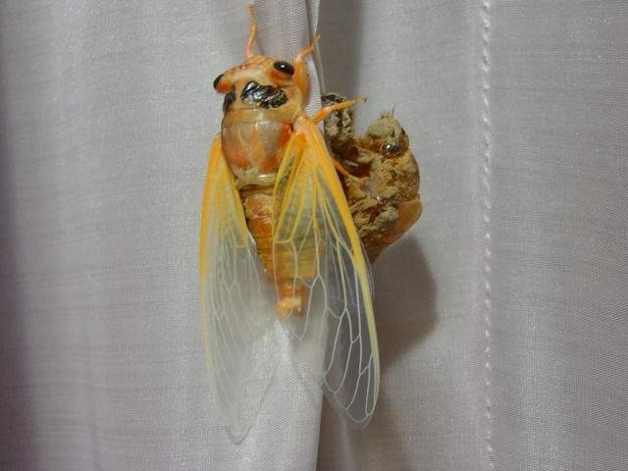
蝉的成虫寿命不长，一般为20天左右。 雄蝉交配后不久即死亡。雌蝉还继续摄食，补充营养，以便使卵巢中的卵粒发育成型，再选择适宜树木的枝条，把卵产下，完成繁殖儿女的重任后，才从容死去。

Slide 9
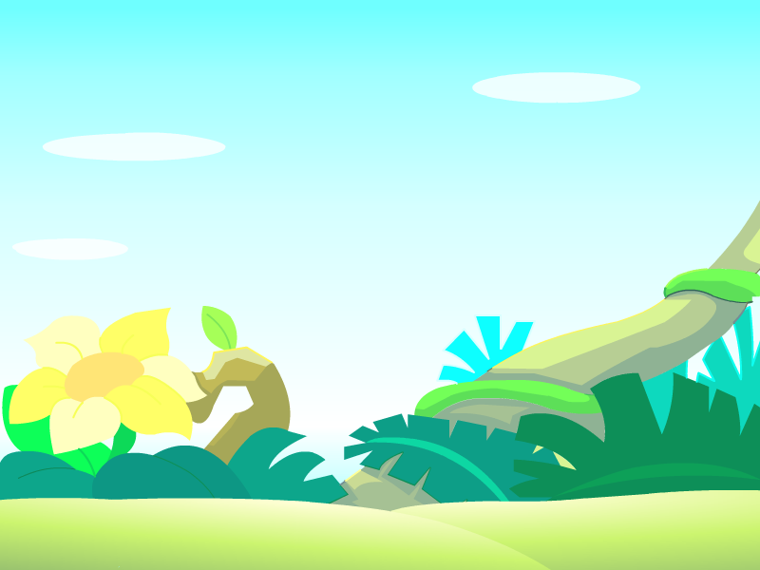
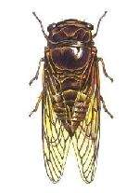
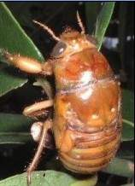
夜幕降临，蝉儿就从土里钻出来，偷偷地爬到树干上，脱掉它身上的旧衣，换上华丽的新装。
这是多么神奇有趣的事啊！

Slide 10

默读第3-6自然段，思考：
作者是按怎样的顺序写的？

Slide 11
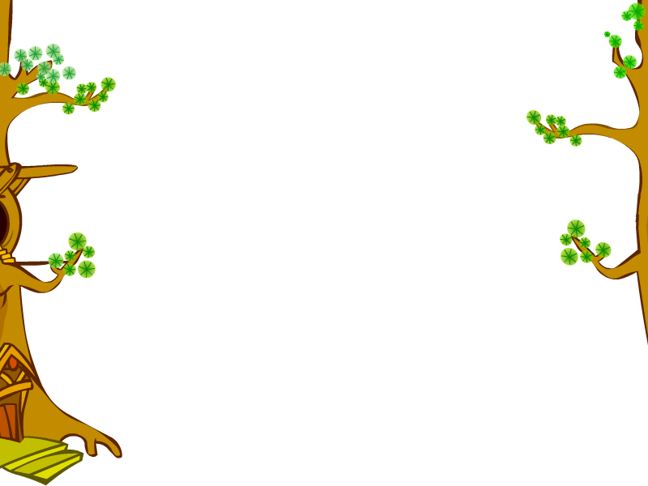
突然，我发现了一只肥肥的、通
身发着金黄色亮光的蝉虫，正沿着柿
子树往上爬。当爬到一个枝丫上时，
它用脚紧紧抓住树皮上的一处裂口，
停在那里不动了。
夜幕降临，蝉儿就从土里钻出来，
偷偷地爬在树干上，脱掉它身上的旧
衣，换上华丽的新装。

Slide 12
开始脱壳了！
背
头
脚
尾

Slide 13
最有趣的是蝉尾出壳的情景。
未出壳的蝉尾使劲地抖动着，伸着。
蝉儿把它已经出壳的上半身腾空向
后仰去，又敏捷地向前扑来，再用
前脚抓住蝉壳用力一抽，又白又嫩
的蝉尾就抽出来了。整个动作配合
得自然协调。
•
•
•
•
•
•
•

Slide 14
金蝉脱壳后，各部位有哪些变化？小组交流，合作填表。

Slide 16
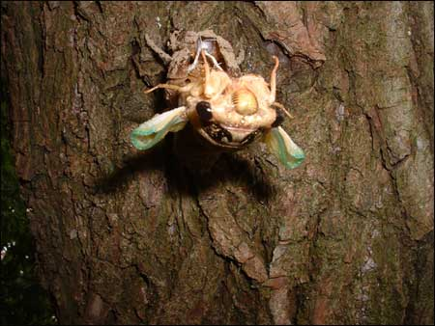

Slide 17
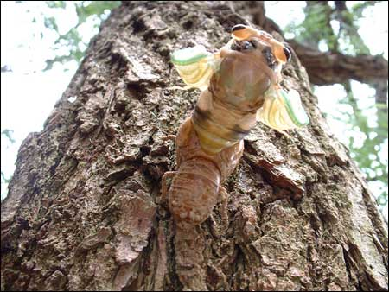

Slide 18
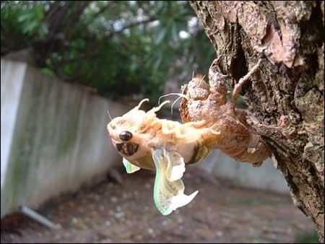

Slide 19
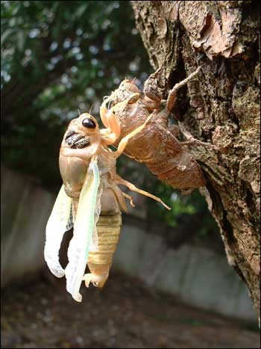

Slide 20
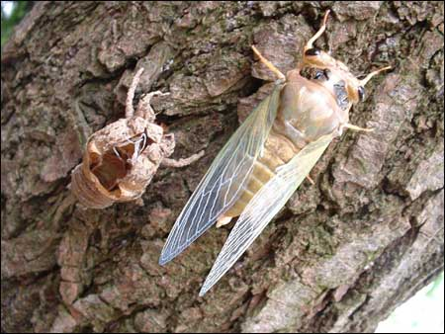

Slide 22

这是多么神奇有趣的事啊！
这真是奇特动人的情景！

Slide 23
留心观察!
搜索
发现
聚精会神地盯着
仔细地看着

Slide 24
1、有顺序(脱壳前--脱壳中--脱壳后)
2、有重点(脱壳中--蝉尾出壳)
3、有感情

Slide 25

观察，观察，再观察。
——巴浦洛夫

Slide 26
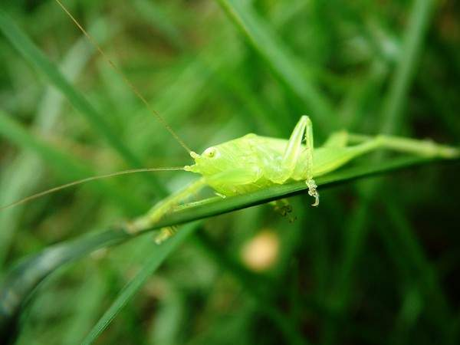

Slide 27
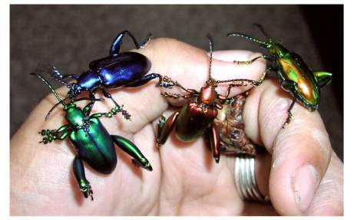

Slide 28
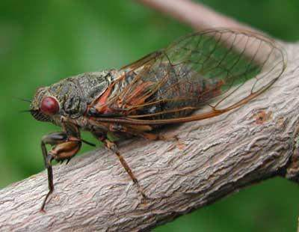

Slide 29
作业设计:制作动物明星卡
对你喜爱的小动物进行细致观察，
抓住一两个重点进行描述，配上图片，
制成动物明星卡。

